Slide 1

第三届 eBPF开发者大会
www.ebpftravel.com
基于eBPF的Nginx可观测性实践
——从请求追踪到性能瓶颈定位
分享人： 格尔软件安全网关团队－贺红杰
中国·西安

Slide 2
第三届eBPF开发者大会
www.ebpftravel.com
​问题背景与挑战
Nginx作为广泛使用的高性能Web服务器，随着应用复杂性的不断增加，为了保障系统的稳定可靠运行，实现对其内部状态的实时监控和对故障的快速定位越发重要。
运维痛点
• 监控指标不足
🔹 基础指标缺失：原生指标覆盖不足，存在大量指标缺失（如SSL握手耗时、SSL Session尺寸）
🔹 隐形指标缺失：一些性能相关问题需要观测函数级别的处理耗时，原生并不支持
🔹 指标关联断层：内核态处理（如TCP建立）与Nginx用户态处理（Accept）难以联动分析
• 排障效率低下
🔹 请求链路黑盒化： 难以追踪单个请求在Nginx内部的完整生命周期（特别是从内核TCP建连到Nginx请求响应处理）
🔹 偶发故障难复现： 只在特定环境下偶发的问题排查定位十分困难（如ssl session偶发性创建失败）

Slide 3


第三届eBPF开发者大会
www.ebpftravel.com
​传统方案局限性
• 应对监控指标不足
🔹 定制扩展指标：常规性指标缺失，可以通过扩展源码或使用第三方模块来实现支持
🔹 隐形指标缺失：临时修改代码来添加指标，费时费力
🔹 指标关联断层：
• 排障效率低下
🔹 请求链路黑盒化：依赖于运行日志观察请求链路，由于数据量巨大，从中追踪单个请求让人痛不欲生
🔹 偶发故障难复现：

Slide 4
第三届eBPF开发者大会
www.ebpftravel.com
​eBPF方案优势
零侵入：动态Hook Nginx内部函数，无需修改源码，能够很好地解决监控指标缺失问题 广覆盖：通过同时追踪内核态 + 用户态连接请求处理全过程，能够应对指标关联断层问题 低开销：观测过程不影响正常业务，对偶发性故障可以做到7x24小时观测 高安全：观测操作不会导致内核崩溃进而引发业务故障，便于在生产环境使用

Slide 5
第三届eBPF开发者大会
www.ebpftravel.com
​eBPF方案挑战
如何解析Nginx自定义结构？
Nginx内部自定义了许多结构（如ngx_http_request_t），要怎样方便地观测到特定结构的特定字段（如r->uri）？ 如何观测Nginx全局变量？ Nginx全局变量并不总是作为函数入参与返回值，要怎样观测全局变量（如ngx_accept_mutex_held）？ 如何观测Nginx局部变量？ Nginx局部变量存储在栈/寄存器中，且生命周期仅限于函数上下文，要怎样观测局部变量（如ssl_session）？
……

Slide 6

第三届eBPF开发者大会
www.ebpftravel.com
​解析Nginx自定义结构
往常方法是通过mock方式简化结构定义：结构成员间深层嵌套时特别麻烦
内核追踪可以直接引用相应头文件，用户态对Nginx的追踪能不能做到类似效果？
struct ngx_http_request_s {
uint32_t signature;
void *connection; ngx_str_t uri;
...
};
/lib/modules/6.12.13-amd64/source/include/linux/types.h:20:26: error: typedef redefinition with different types ('__kernel_fd_set' vs 'struct fd_set')
/usr/include/x86_64-linux-gnu/sys/select.h:70:5: note: previous definition is here
/lib/modules/6.12.13-amd64/source/include/linux/types.h:21:25: error: typedef redefinition with different types ('__kernel_dev_t' (aka 'unsigned int') vs '__dev_t' (aka 'uns
igned long')) ...

Slide 7
第三届eBPF开发者大会
www.ebpftravel.com
​解析Nginx自定义结构
要做到能够引用Nginx头文件，必须首先解决与内核头文件存在的冲突，对Nginx原始头文件进行一些调整，比如 - 需要引入limits.h，以完成对各类数据类型的范围限制定义，避免查到内核态定义造成冲突 - 移除一些对追踪而言不必要的头文件引用，如：#include <netinet/in.h>
...
#!/usr/bin/env bpftrace
#include <ngx_config.h>
#include <ngx_core.h>
#include <ngx_http.h>
//追踪探测函数入口实例演示：追踪解析请求
uprobe:/opt/nginx/sbin/nginx:ngx_http_process_request
{
$r = (struct ngx_http_request_s *) arg0;
printf("%s(%d): %s\n", comm, pid, str($r->uri.data, $r->uri.len+1));
} # sudo bpftrace -I nginx_headers ngx_http_process_request.bt
nginx(2745892): /demo

Slide 8
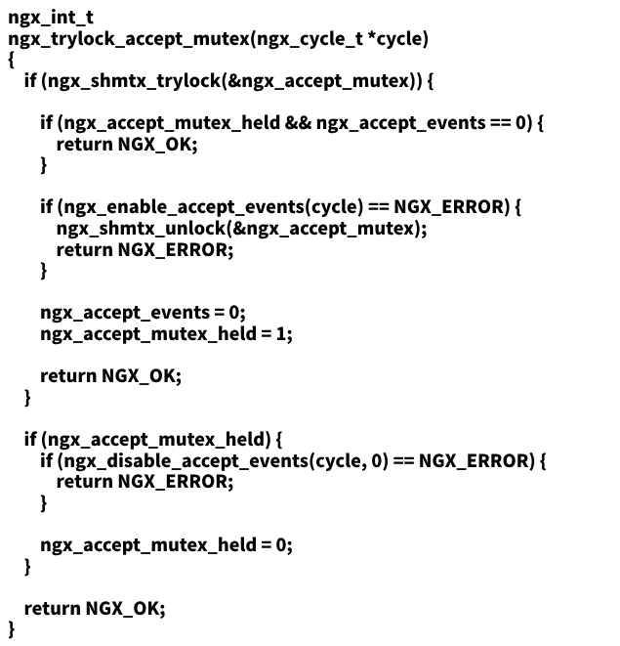
第三届eBPF开发者大会
www.ebpftravel.com
​观测Nginx全局变量
由于全局变量不总作为函数入参与返回值存在，并且其地址会随ASLR（地址空间随机化）发生变化，对全局变量的追踪需要采用base+offset的方式
#!/usr/bin/env bpftrace
#include <ngx_config.h>
#include <ngx_core.h>
#include <ngx_event.h>
#include <ngx_event_openssl.h>
//追踪探测全局变量实例演示：探测ngx_accept_mutex锁在nginx worker间的持有情况
uprobe:/opt/nginx/sbin/nginx:ngx_trylock_accept_mutex
{
//head -1 /proc/$(pidof nginx)/maps | awk -F'-' '{print $1}'
$base = (uint64)0x562bc6c45000;
$ngx_accept_mutex_held_offset = (uint32)uaddr("ngx_accept_mutex_held");
$ngx_accept_mutex_held = *(uint64*)($base + $ngx_accept_mutex_held_offset);
printf("%s(%d): %d\n", comm, pid, $ngx_accept_mutex_held);
} # sudo bpftrace -I nginx_headers ngx_accept_mutex.bt
nginx(2745893): 0
nginx(2745892): 1

Slide 9
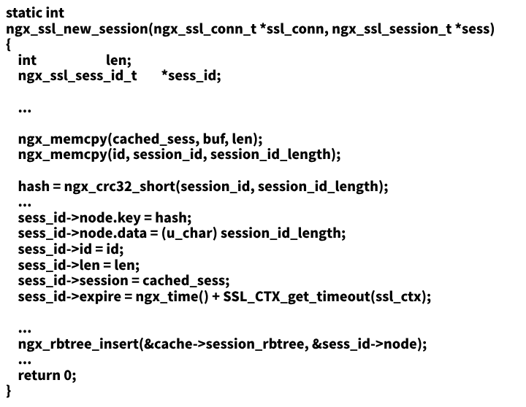
第三届eBPF开发者大会
www.ebpftravel.com
​观测Nginx局部变量
由于局部变量不作为函数入参与返回值存在，且生命周期仅限于函数上下文，但其值存储在栈或寄存器中，因此可以通过栈与寄存器来实现对局部变量的追踪
#!/usr/bin/env bpftrace
#include <ngx_config.h>
#include <ngx_core.h>
#include <ngx_event.h>
#include <ngx_event_openssl.h>
//追踪探测局部变量实例演示: 统计ssl session尺寸
uprobe:/opt/nginx/sbin/nginx:ngx_ssl_new_session+712
{
$sess_id = *(struct ngx_ssl_sess_id_s **)(reg("bp")-32);
$id_len = $sess_id->len;
$session_len = (uint8)$sess_id->node.data;
$meta_len = sizeof(struct ngx_ssl_sess_id_s);
$total_len = $id_len + $session_len + $meta_len;
printf("session size: %d = %d + %d + %d \n", $total_len, $id_len, $session_len, $meta_len);
} # sudo bpftrace -I nginx_headers ngx_ssl_sessoin_size.bt
session size: 318 = 158 + 32 + 128

Slide 10

第三届eBPF开发者大会
www.ebpftravel.com
​试用交流
试用地址：https://github.com/honghaier250/Nginx-With-eBPF

